Slide 1
Ребенок дома
муниципальное бюджетное дошкольное образовательное учреждение детский сад № 62 Составил воспитатель ; Назарова Т.А.

Slide 2
Цель;. Познакомить родителей воспитанников с основными факторами, способствующими укреплению и сохранению здоровья дошкольника.

Slide 3
Что такое режим дня ?

Slide 4
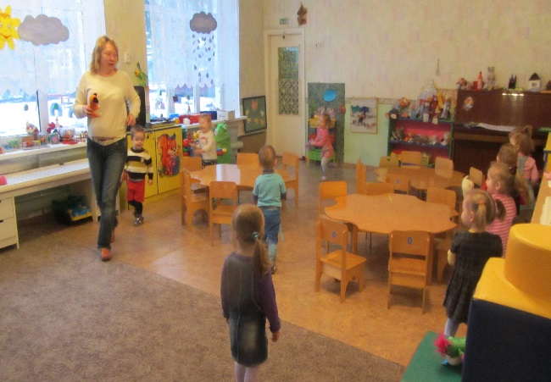
Примерный режим ребенка 2 - 3 лет

Slide 7
11:30 - 12:30 - Подготовка к обеду, обед.
Обед ребенка 2 - 3 лет должен состоять из следующих, поочередно сменяющих друг друга блюд: Салат, суп, второе, компот.

Slide 8
12:30 - 15:30 - Подготовка к дневному сну, сон. Дневной сон никогда не вызывает проблем, если отправляться в кровать по расписанию!

Slide 9
15:30 - 16:30 - Полдник.
Полдник для ребенка - не менее важный прием пищи, чем завтрак, обед или ужин. Вовсе неслучайно детям полагается четыре трапезы: у малышей ускоренный обмен веществ, и полдник помогает им восстановить запас энергии и полезных веществ после дневного сна.

Slide 10
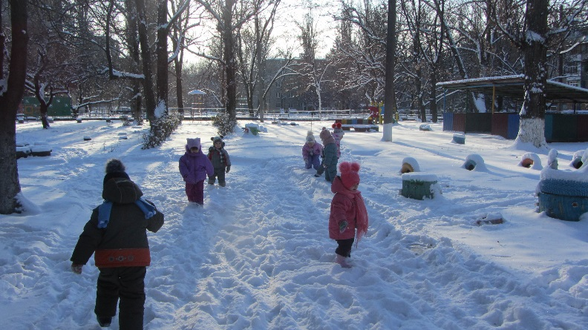
16:30 - 19:00 - Игра и прогулка. Сейчас прогулка должна быть несколько спокойнее, чем в первую половину дня. Время настраиваться на ночной сон!

Slide 11
19:00 - 19:30 - Подготовка к ужину, ужин.
Ужин для малыша - важная, но не основная трапеза. Об этом следует помнить, подбирая продукты для детского ужина. Детский ужин следует составлять и тех продуктов, которых не хватало малышу в течение дня. Например, ребенок не ел фруктов и кисломолочных продуктов - именно их нужно предложить ему на ужин.

Slide 12
19:30 - 20:30 - Самостоятельная игра. Старайтесь не высаживать ребенка перед телевизором (большое количество впечатлений не даст крохе заснуть).

Slide 13
20:30 - 21:00 - Купание.
21:00 - 6:30 - Подготовка ко сну, ночной сон. Малышу можно прочитать на ночь простую сказку с незамысловатым сюжетом.

Slide 14
Правильное питание детей дошкольного возраста

Slide 15
Пища 2-3 летнего ребенка это смешанный стол: молоко, мясо, рыба, яйца, овощи и фрукты, хлеб. В принципе это вполне соответствует составу «взрослого» стола. Выбрав четырехразовое питание, вы должны учитывать, что завтрак составляет 20-25% суточной нормы, обед - 40-45%, полдник – 10%, ужин - 30-20%.

Slide 16
Примерное меню
Завтрак
Пудинг манна-яблочный - 150г
Молоко - 150мл
Хлеб белый с маслом и сыром - 30г/5г/10г
Обед
Салат из моркови и яблок - 30г
Суп молочный с вермишелью - 100мл
Зразы картофельные с мясным фаршем - 120г
Компот из сухофруктов - 100г
Хлеб черный - 20
Полдник
Консервы детские фруктовые - 100г
Молоко - 150мл
Печенье - 10г
Ужин
Капуста тушеная с яблоками - 150г
Кефир - 150мл
Хлеб белый с маслом - 30г/5г

Slide 17
Суточный набор продуктов (г,мл)
Хлеб пшеничный - 60
Хлеб ржаной - 20
Мука - 15
Крупа, макароны - 30
Печенье - 10
Картофель - 150
Овощи разные - 150
Фрукты свежие - 130
Сахар - 60
Фрукты сухие, клюква - 15
Мясо, печень - 60
Рыба (филе) – 15
Яйцо - 1/2
Масло сливочное - 15
Масло растительное - 5
Творог - 50
Молоко - 700
Сметана, сливки - 10
Сыр - 3
Чай - 0,2
Какао - 0,2
Соль - 5

Slide 18
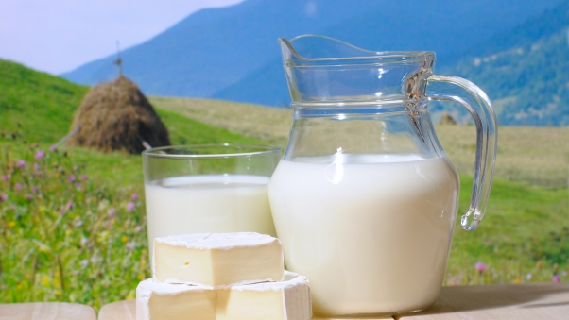
Цельное молоко
По данным мировой статистики, 70% людей в той или иной степени не переносят коровье молоко. Проблема заключается в сложном усвоении лактозы (молочного сахара). В результате ухудшается всасывание кальция, железа и витамина Д, что может привести к анемии и рахиту. Симптомы непереносимости молока разнообразны: расстройство пищеварения, диатез, синдром угнетения или напряжения нервной системы, нарушение сна, повышенная плаксивость.
Кисломолочные продукты
В отличие от цельного молока, кисломолочные продукты (йогурты, творог, кефир, белые сыры 40% жирности, сметана) вполне допустимы, поскольку в них содержится сравнительно мало лактозы. При этом йогурты желательно готовить дома в «электройогуртнице», где на основе бифидо- и ацидофильных бактерий из молока получаются йогурты.

Slide 19
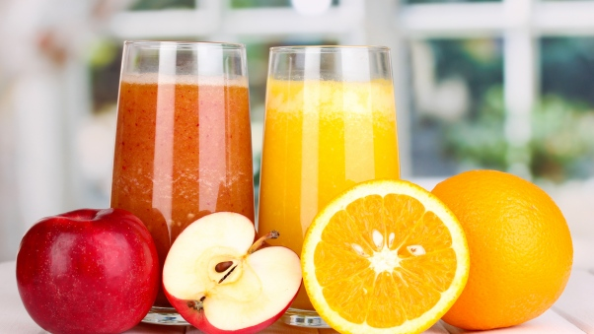
Детские соки
Если учитывать, что дети едят свежие фрукты, то потребность в соке не так уж высока. В качестве питья можно использовать напиток, который получается при заваривании фруктов, остатков яблок, кожуры ягод (без добавления сахара). Обычные промышленные детские соки подвергаются стерилизации и имеют длительный срок хранения. Поэтому самый лучший вариант — это делать сок самим (в соковыжималке) и предлагать его ребенку сразу после приготовления, разводя водой 1:1.

Slide 20
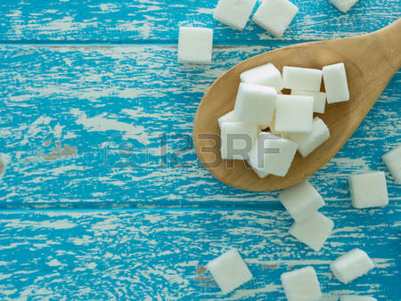
Сахар
Сахар, который мы используем, является рафинированным, то есть очищенным продуктом. В пищу лучше употреблять мед (если нет аллергии) или неочищенный сахар, так как они требуют сложного расщепления во время переваривания и всасываются постепенно, не давая избыточной нагрузки пищеварительному аппарату.

Slide 21
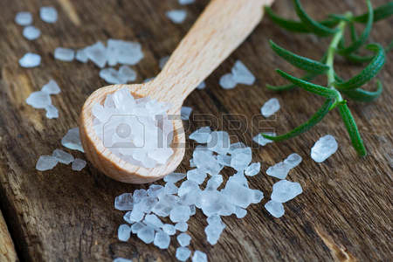
Соль
Использовать поваренную соль (соединение натрий-хлор) нежелательно, так как возможности организма по выведению натрия намного меньше, чем количество потребляемой соли. Кроме того, натрий удерживает воду, что приводит к возникновению отеков. Солить продукты нужно морской солью, которая по вкусу никак не отличается, но при этом содержит в основном кальций, калий и магний. Солить продукты лучше не в процессе приготовления, а во время еды.

Slide 22
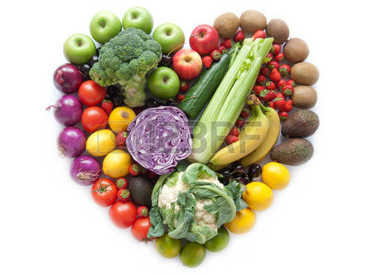
Овощи
Чтобы в организм не попадали пестициды, корнеплоды (особенно это относится к картофелю) лучше замачивать в воде в течение 2-3 часов. Готовить их следует в небольшом количестве воды или на пару, а полученный отвар, в котором содержатся все «вымытые» микроэлементы, использовать в виде супа или для приготовления каши. При этом мясо должно варится отдельно и добавляться в уже готовый суп или использоваться отдельно детям от 2 лет.

Slide 23
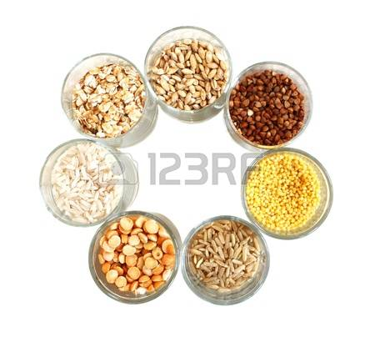
Злаки
Злаки, содержащие глютен (пшеница, рожь, ячмень, овес), и злаки, лишенные оболочек, являются сложно усвояемыми продуктами; лучше давать их детям примерно с 8-10 месяцев. В основном это должны быть кукуруза, гречка и рис, желательно в оболочке.

Slide 24
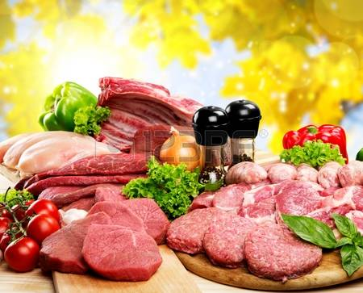
Мясо
Из всех сортов мяса желательно употреблять конину и ягненка, которые содержат гораздо меньше жира, чем остальные. Очень полезно также «дикое» мясо (косуля, лось, заяц и боровая дичь). Одним из вариантов приготовления мяса для детей от 2 лет являются котлеты. При приготовлении фарша в мясо нужно добавить щепотку крахмала, затем хорошо его вымесить и, завернув в фольгу, поставить в горячую духовку. Жарить котлеты не рекомендуется.

Slide 25
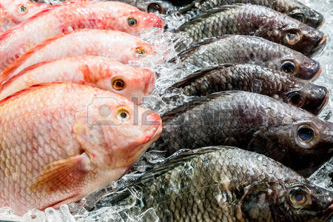
Рыба
Малышам следует давать отварную или приготовленную на пару постную рыбу (судак, щука, тресковые, горбуша, хек, кефаль, морской язык). Детям постарше ее можно запекать в фольге. Также рекомендуются отварные кальмары, осьминоги, каракатицы, небольшие креветки. Из-за повышенной жирности северную рыбу и крупные арктические креветки лучше не употреблять.

Slide 26
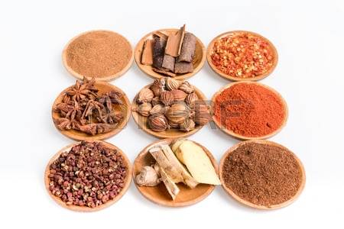
Приправы
Все травы: укроп, петрушка, кинза, сельдерей, их корешки, а также молодая крапива, сушеная или замороженная морская капуста — являются великолепными добавками к еде, в частности, их нужно использовать при приготовлении супа.

Slide 27
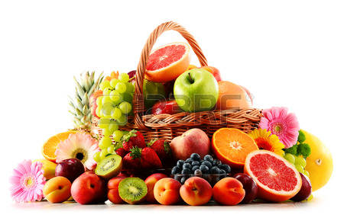
Фрукты
При выборе фруктов предпочтение следует отдавать южным сортам, а также соблюдать принцип «сезонности»: летом — ягоды; осенью — яблоки; потом цитрусовые, бананы. Очень полезны фруктовые салаты, которые готовят из домашнего йогурта и сладких фруктов или ягод (малина, ежевика, черника, абрикосы, персики, нектарины, груши, бананы).

Slide 28
Не рекомендуется блюда детского питания
Готовить заблаговременно и впоследствии разогревать. Это изменяет не только вкус приготовленной пищи, но и неблагоприятно отражается на её составе.
На втором году жизни многие дети еще плохо жуют, едят медленно, проливая жидкие блюда на пол. Поэтому некоторые родители соединяют в одной тарелке и первое, и второе блюдо, и раскрошенный хлеб. Получается что-то хотя и полезное, но некрасивое по виду и невкусное.
Все маленькие дети любят печенье, пирожные и другие кондитерские изделия. Но эти продукты изготовляют из муки высшего сорта, в них много сахара и жира, поэтому калорийность их очень высокая, а содержание необходимых детскому организму белков, витаминов, минеральных солей низкое.
По-прежнему нельзя давать ребенку жареные блюда.

Slide 29
Температура в квартире

Slide 30
Начнем с того, что слишком высокая температура воздуха в доме может стать причиной всяческих респираторных заболеваний и других проблем со здоровьем. Если же в доме слишком холодно, малыш может вести себя беспокойно, плохо спать и тоже болеть. Кроме того, как бы странно это ни звучало, оптимальная температура воздуха в детской комнате зависит от времени года и погоды, а также от того, работают ли в доме электрорадиаторы или другое отопление. Итак, что рекомендуют эксперты?

Slide 31
• Поддерживайте в доме оптимальную температуру между 20 и 23 градусами Цельсия.
• Не одевайте малыша слишком тепло, наденьте на него на один слой одежды больше, чем носите по дому вы, после этого убедитесь, что ребенку не жарко.
Температура воздуха в доме от 20 до 23 градусов по Цельсию больше подходит для зимнего периода, когда у вас работает отопление. Летом же эта температура может показаться прохладной по сравнению с жарой на улице, поэтому в теплое время года рекомендуется поддерживать в доме температуру в 24-26 градусов Цельсия. Так вам и вашему малышу будет намного комфортнее, и вам удастся минимизировать риск простудных заболеваний в летний период.
Помните, что эксперты рекомендуют одевать ребенка дома в легкую одежду, а температура воздуха в детской комнате должна поддерживаться на уровне, комфортном для взрослых в легкой одежде. Поэтому не одевайте малыша слишком тепло и проверяйте, чтобы он не был слишком горячим.

Slide 32
Для создания оптимальной температуры воздуха помещение необходимо регулярно проветривать. Проветривание не только изменяет температуру, но и "освежает" воздух, что очень важно, так как снижение содержания кислорода во вдыхаемом воздухе влияет на ребенка сильнее, чем на взрослого. У детей раннего возраста потребление кислорода в 2,5 раза выше, чем у взрослых.
В холодное время года детскую рекомендуется проветривать 4 — 5 раз в день по 10 — 15 минут. Сквозное проветривание быстрее обновляет воздух в помещении и проводится в отсутствие ребенка. Показателем эффективности проветривания будет снижение температуры воздуха на 2 — 3 градуса по сравнению с исходной. В теплое время года, когда значительных перепадов температуры при открывании окон нет, их можно держать открытыми в течение дня.

Slide 33
Что касается влажности воздуха в детской комнате, то оптимальный уровень составляет 40-65%. Для определения влажности воздуха существуют специальные приборы. Кроме того, уровень влажности можно научиться определять и по состоянию растений в комнате. Если растения сухие и требуют частого полива — значит, воздух нуждается в увлажнении. Оптимальный вариант — приобретение увлажнителя или открытые емкости с водой. Почему же уровень влажности так важен для маленьких детей? Дело в том, что температурный обмен у них происходит несколько иначе, чем у взрослых. И если воздух будет слишком влажным — ребенок может перегреться, слишком сухим — могут возникнуть проблемы со слизистыми оболочками верхних дыхательных путей.

Slide 34
Пусть будут здоровы наши малыши!

Slide 35
Информационные источники
Рамка Листва Ёжик Подсолнухи
Вы можете использовать
данное оформление
для создания своих презентаций,
но в своей презентации вы должны указать
источник шаблона:
Фокина Лидия Петровна
учитель начальных классов
МКОУ «СОШ ст. Евсино»
Искитимского района
Новосибирской области
Сайт http://linda6035.ucoz.ru/

